Slide 1
MODUL 323 Funktional Programmieren Zusammengesetzte Daten
Records

Slide 2
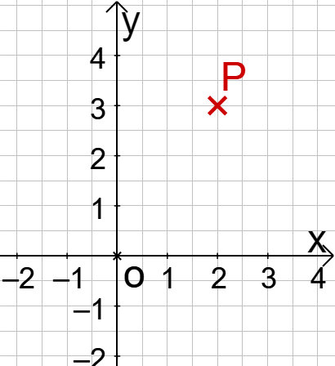
Wie würden Sie Koordinaten in der Programmierung umsetzen?
Sie definieren in einer Darstellung Punkte in einem kartesischen Koordinatensystem. Eine kartesische Koordinate besteht aus einer X- und Y-Koordinate.

Slide 3
Mögliche Antworten:
Möglicherweise denken Sie an Tupel. Tupel sind in Python wie Listen, nur sind diese immutable (also unveränderliche Listen).
Tupel sind im Wesentlichen nichts anderes als ein spezieller Record-Typ. Nur sind die Komponenten der Records nicht geordnet, sondern werden anstelle von Positionen über den Namen identifiziert. In Python gibt es «namedtupel» zur Erzeugung benannter Tupel.
Eine etwas sauberere Lösung ist: from dataclasses import dataclass, replace @dataclass(frozen=True) class T: n: int s: str

Slide 4
Hierarchie / Vererbung → Referenztyp
Wenn Sie eine Struktur benötigen, bei der ein Element auf ein anderes verweist, wie zum Beispiel bei der Vererbung oder bei komplexeren Datentypen, brauchen Sie etwas, das man einen "Referenztyp" nennt. Das bedeutet, ein Datentyp zeigt auf einen anderen, um Informationen miteinander zu verbinden

Slide 5
Referenztypen
In der imperativen Programmierung sind Klassen wie "Referenztypen", die auf Objekte verweisen.
Records sind spezielle Datentypen, die unveränderlich (immutable) sind und ebenfalls Referenztypen sind.
Der Unterschied ist, dass Records wie Werte behandelt werden, also "wertorientiert" sind, auch wenn sie technisch gesehen Referenztypen bleiben. In der funktionalen Programmierung sind Records also ähnlich wie Klassen in der imperativen Programmierung, nur dass sie sich mehr wie einfache Werte verhalten.

Slide 6
Leistungsziel
Sie können Programme mit Zusammengesetzten Daten entwickeln.
Sie kennen die Record-Signatur
Die kennen den Konstruktor des Record-Typs
Sie kennen Selektoren und deren Signatur des Record-Typs

